Slide 1
ALGORITMI SI STRUCTURI DE DATE
Curs 1
An univ 2022-2023

Slide 2
Date de intrare
Problema de rezolvat
Concluzii/ Date de iesire
Algoritm
Concluzii/ Date de iesire
Structuri de date
Notes:
Stiti din cursurile de anul trecut ca un alg de rezolvare a unei probleme este un set finit de instructiuni clare, neambigue, ordonate, care executate duc la rezolvarea problemei. Pe noi ne intereseaza algoritmii care pot fi implementati si executati cu calculatorul. Problemele contin niste date care trebuie modelate astfel incat ....Acestea trebuie sa fie structurate pentru a putea fi folosite intr-un program.
Structurile de date sunt colectii de date care au o anumita structura.
Modul de organizare a datelor descrie tipul datelor, a structurii de date. Algoritmii si structurile de date merg mana in mana cand trebuie rezolvata o problema. Un algoritm poate fi eficient daca foloseste o anumita structura de date. De exemplu, cele mai multe limbaje de programare permit recursivitatea, adica folosirea functiilor recursive. Acest lucru nu ar fi fost posibil daca nu se foloseau stivele (struct de date liniare cu anumite caracteristici).

Slide 3
Structuri de date
Structurile de date sunt colectii de date cu un anumit mod de organizare in asa fel incat sa fie eficiente pentru rezolvarea anumitor probleme.
Structura de date = date + mod de
organizare
Notes:
Datele trebuie sa fie structurate pentru a putea fi folosite intr-un program.
Structurile de date sunt colectii de date care au o anumita structura.
Modul de organizare a datelor descrie tipul datelor, al structurii de date.
Algoritmii si structurile de date merg mana in mana cand trebuie rezolvata o problema. Un algoritm poate fi eficient daca foloseste o anumita structura de date.
De ex, cautarea unui element intr-o lista ordonata crescator poate fi mai usoara decat intr-o lista neordonata, asa cum cautarea unui cuvant intr-un dictionar este mai usoara decat intr-o colectie de cuvinte neordonata, nestructurata, asa cum cautarea unui obiect intr-o camera ordonata este mai simpla decat intr-o camera dezordonata.
De exemplu, cele mai multe limbaje de programare permit recursivitatea, adica folosirea functiilor recursive. Acest lucru nu ar fi fost posibil daca nu se foloseau stivele (struct de date liniare cu anumite caracteristici).

Slide 4
Operatii
Operatii de baza:
Inserarea unui elem
Stergerea unui elem
Accesarea unui elem
Alte operatii:
Cautarea unui elem
Modificarea unui elem
Citirea/scrierea unui elem
Sortarea elem

Slide 5
Operatii
Oricare din aceste operatii nu trebuie sa modifice structura colectiei de date (de ex, inserarea unui nou element intr-un graf sa genereze tot un graf, etc).
Este important ca structura rezultata sa aiba aceleasi proprietati dupa executarea operatiei.

Slide 6

Structuri de date liniare
O structura de date liniara = listă = o colectie finita de elemente de acelasi tip, ordonate liniar, adică există un element considerat primul in listă, un element considerat ultimul și pentru orice alt element din listă există un element precedent și un element următor.
Notes:
Atentie, nu valorile pe care elementele le contin sunt ordonate, ci elementele
Modul in care sunt efectuate operatiile asupra listelor depinde de modul in care sunt reprezentate acestea.
Exista doua feluri de reprezentari: secventiala si inlantuita.

Slide 7
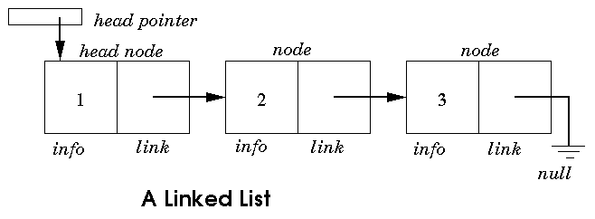
Reprezentari liste
Alocare secventiala
In alocarea secventiala, elementele listei sunt memorate in locatii consecutive de memorie.
Ati mai intalnit, in programare, liste alocate secvential ?
Desigur. Vectorii.
Alocare inlantuita
http://people.engr.ncsu.edu/efg/210/s99/Notes/LinkedList.1.html

Slide 8
Liste in alocare secventiala
Toate elementele se identifica printr-un index care precizeaza pozitia elementului in lista:
primul element va avea indicele 1
al doilea element va avea indicele 2
etc.
Lista este identificata prin numele colectiei ei. Notam cu x numele listei.
Notam n= nr de elemente din lista.
Notam N= numarul maxim posibil de elemente ale sirului.

Slide 9
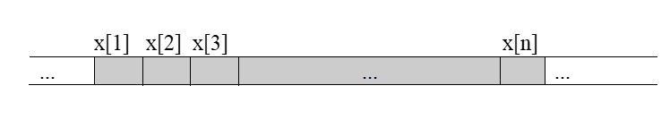
Liste in alocare secventiala
Lista vida echivalent cu n=0
Lista plina echivalent cu n=N

Slide 10
Operatiile cu liste alocate secvential
accesarea/ modificarea unui element
se face prin intermediul indicelui elementului
inserarea unui element
se poate face intr-o pozitie data, dupa sau inaintea unui element dat: inserarea unui element numit elem_nou intr-o pozitie data k
stergerea unui element:
a elementului din pozitia data k

Slide 11
Accesarea/ modificarea unui element
Accesarea elementului al k-lea. 1≤ k ≤ n.
x[k], P 1≤ k ≤ n.
Modificare elementului al k-lea. 1≤ k ≤ n.
x[k]=elem_nou

Slide 12
Inserarea unui element
inserarea unui element numit elem_nou intr-o pozitie data k
Presupunem 1≤ k ≤ n+1.
Daca n = N atunci se produce OVERFLOW adica spatiul alocat listei este ocupat in totalitate si ca nici o alta inserare nu este posibila.
In caz contrar, se muta elementele sirului x[k], ..., x[n], cate un bloc de memorie spre dreapta, incepand cu ultimul.
Se introduce elementul nou in pozitia k.
Se actualizeaza numarul de elemente al sirului.

Slide 13
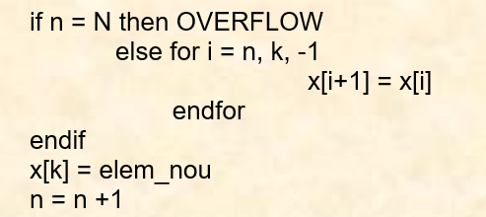
inserarea unui element numit elem_nou intr-o pozitie data k

Slide 14
Stergerea unui element
stergerea elementului din pozitia data k
Daca n = 0 atunci se produce UNDERFLOW adica lista este vida si deci eliminarea unui element din lista nu este posibila.
Presupunem 1 ≤ k ≤ n. Se salveaza informatia continuta de elementul de indice k pentru cazul in care se doreste prelucrarea ei.
Se muta elementele sirului x[k+1], ..., x[n], cate un bloc de memorie spre stanga, incepand cu x[k+1].
Se actualizeaza numarul de elemente al sirului.

Slide 15
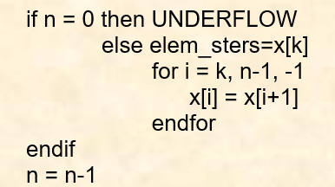
stergerea elementului din pozitia data k

